Slide 1


PHÒNG GIÁO DỤC VÀ ĐÀO TẠO QUẬN LONG BIÊN
TRƯỜNG MẦM NON GIA QUẤT
Giờ học: Tạo hình
Đề tài: Dán ngôi nhà
Lứa tuổi: Nhà trẻ 24-36 tháng
Số lượng: 15-18 trẻ
Thời gian: 12-15 phút.
Giáo viên: Trương Thanh Hường
Năm học 2021 - 2022

Slide 2

MỤC ĐÍCH – YÊU CẦU
1. Kiến thức:
- Trẻ biết dán ngôi nhà đẹp.
2. Kĩ năng:
- Trẻ có kỹ năng dán hình theo vệt chấm hồ.
- Trẻ biết dán ngôi nhà bằng nhiều màu sắc khác nhau.
3.Thái độ:
- Trẻ hứng thú khi tham gia vào hoạt động dán ngôi nhà.
- Trẻ có ý thức giữ gìn sản phẩm của mình tạo ra.

Slide 3

II - CHUẨN BỊ
*Địa điểm tổ chức: Trong lớp học
*Đội hình: Trẻ ngồi học theo bàn
*Đồ dùng của cô và trẻ:
* Đồ dùng của cô:
- Bảng tương tác
- Bài giảng điện tử
- Giá treo sản phẩm
- Hình vuông, hình tam giác, hồ dán, khăn lau tay, khay đựng đồ, video, nhạc.
*Đồ dùng của trẻ:
- Bài vẽ,hình vuông, hình tam giác, hồ dán, khan lau tay.

Slide 4


1.Ổn định tổ chức:
Cô và trẻ cùng hát và vận động bài “ Nhà của tôi”
Đàm thoại dẫn dắt vào bài.

Slide 5
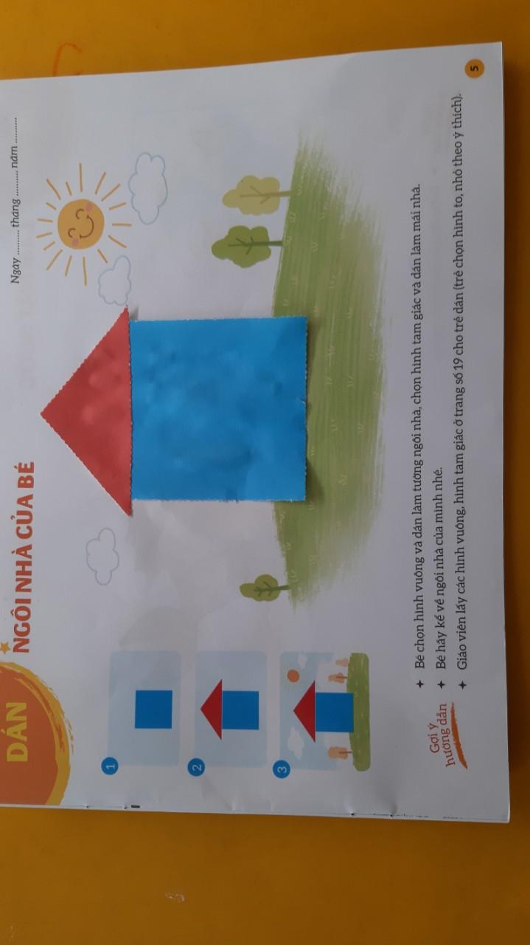
* Quan sát, nhận xét mẫu

Slide 6
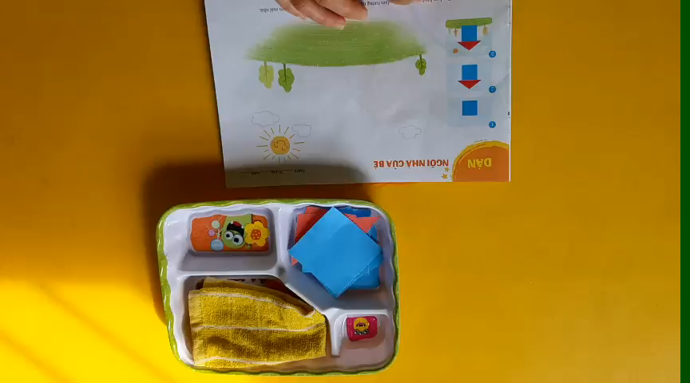

Slide 7

Trẻ thực hiện

Slide 8


* Nhận xét sản phẩm
Cho trẻ lên treo sản phẩm và nhận xét bài của mình, của bạn: Con thích bức tranh nào? Vì sao? Bức tranh có tên gọi là gì?

Slide 9
3. Kết thúc:
Cô nhận xét giờ học.

